Slide 1

Jean Piaget og Lev Vygotsky
To teorier om læring

Slide 2
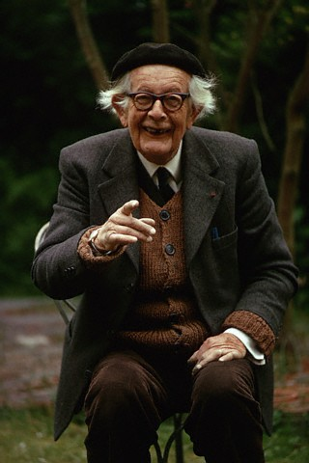
Jean Piaget
Født i Schweitz (1896-1980)
Startede med at studere snegle
Blev interesseret i børns tænkning
Den første til at udvikle en sammenhængende teori om tænkningens udvikling
Understøttet af talrige eksperimenter og observationer

Slide 3
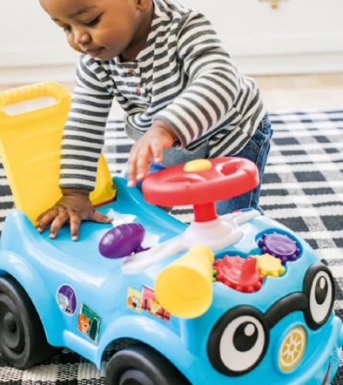
Piagets syn på læring
Barnet er fra fødslen aktivt udforskende
Erfaringer lagres i kognitive skemaer
Vores kognitive skemaer er under konstant udvikling og revision, idet vi hele tiden stræber efter, at de skal tilpasse sig til vores erfaringer – en proces Piaget kalder adaptation
Adaptation kan foregå på to måder: Assimilation og Akkommodation

Slide 4
Piagets syn på læring
Assimilation: Nye erfaringer indarbejdes i de kognitive skemaer (forventninger) vi har i forvejen. Virkeligheden tilpasses vores skemaer.
Akkommodation: Nye erfaringer gør det nødvendigt at revidere de allerede eksisterende kognitive skemaer. Vores skemaer tilpasses virkeligheden.

Slide 5
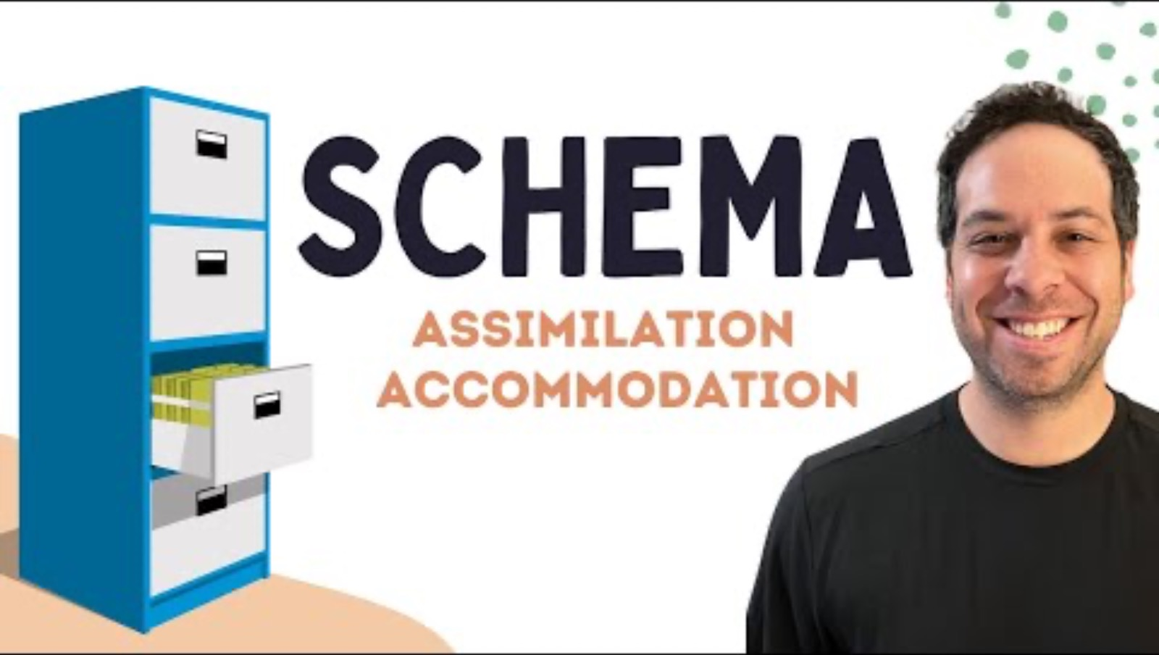
3:25-8:19 https://www.youtube.com/watch?v=xcf15Ls1D5U
Assimilation vs. akkomodation

Slide 6
Opgave: Brug begreberne assimilation og akkommodation til at forklare, hvad der sker med lille Lisa.
Lille Lisa, 1 ½ år, har lært, at de små fugle, hun ser i haven (gråspurve), hedder „pipfugle“. Og skader og krager hedder også „pipfugle“. Da hun en dag får øje på en hvid due, kalder hun den uopfordret pipfugl. Hun har tilpasset sin nye erfaring til det begreb, hun havde i forvejen.
Lisa sidder somme tider i en lille balje hjemme på køkkengulvet. Det hedder at „bade“, og når hun henrykt hviner „bade!“, mener hun det at sidde i baljen. Da hun en dag er med familien i svømmehallen, og hendes far og søskende plasker rundt i det store bassin, peger hendes mor på dem og siger: „Se, de bader!“ Lisa bliver først forvirret, men råber så: „Bade! Lisa bade!“ Nu har hun forstået, at „bade“ kan betyde noget mere end at sidde i en balje.

Slide 7
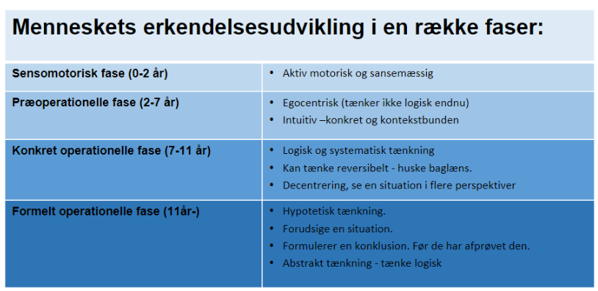
Piagets faseteori
Børns tænkning udvikles, når de aktivt handler med og udforsker deres omverden.
Ifølge Piaget lagres viden i kognitive skemaer, hvor erfaringer organiseres systematisk.
Skemaerne udvides og revideres løbende, fordi barnet tilpasser sig sit miljø (adaptation).

Slide 8
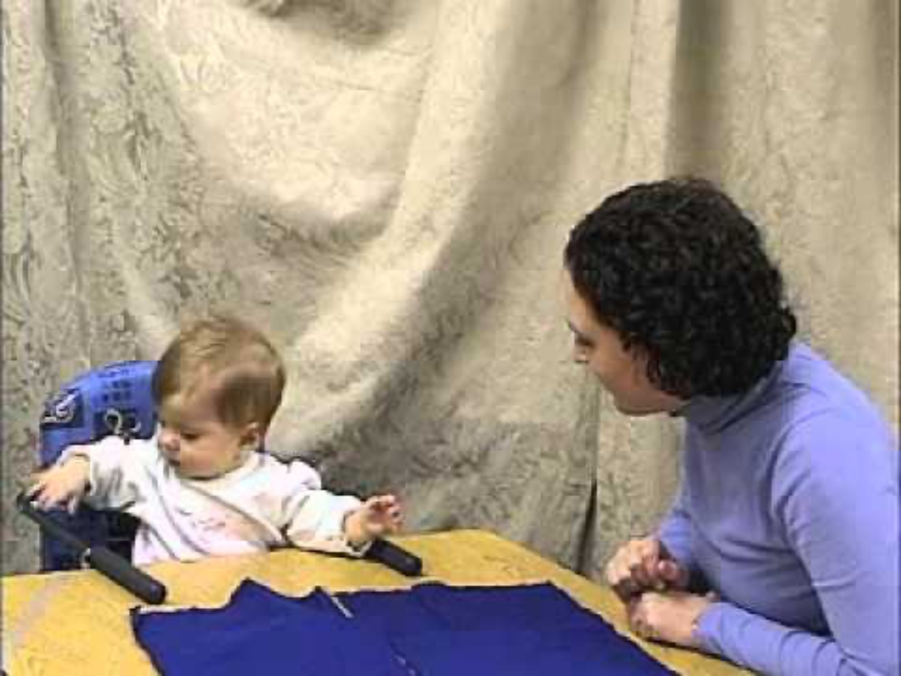
Piagets faseteori
I den senso-motoriske fase udvikler barnet objektpermanens (8-18 mdr.).
Det betyder, at barnet forstår: Ting findes, selvom de ikke kan ses.
Før objektpermanens: "ude af øje, ude af sind".
Nyere forskning: Objektpermanens allerede fra ca. 3 mdr.
Børn lærer gennem perception og spejlneuroner (se/lytte), ikke kun motorik.
Objekter eksisterer for barnet, selv når de er skjulte.
https://www.youtube.com/watch?v=rVqJacvywAQ

Slide 9
Piagets faseteori
Område | Præ-operationel fase (2–6 år) | Konkret-operationel fase (6–12 år)
Tænkning | Intuitiv, irreversibel, egocentrisk | Logisk, systematisk, reversibel
Konservering | Kan ikke forstå, at mængde/antal er uændret, når form eller opstilling ændres | Forstår, at mængde/antal er det samme trods ændringer i udseende
Glas-eksperiment | Tror der er mere vand i det høje, smalle glas | Indser, at vandmængden er den samme i begge glas
Række-eksperiment (mønter) | Tror en længere række betyder flere mønter | Forstår, at antallet er det samme uanset opstilling
Decentrering | Fokuserer kun på ét aspekt (fx højde eller længde) | Kan tage flere aspekter i betragtning samtidig
Reversibilitet | Mangler evnen til at tænke tilbage til udgangspunktet | Kan følge en tanke eller handling tilbage til udgangspunktet
Perspektivtagning | Egocentrisk – tror andre ser verden som dem selv | Kan tage andres perspektiv (fx tre-bjerge-opgaven)
Notes:
Piaget mente, at faserne var universelle – alle mennesker til alle tider og overalt i verden, ville gennemløbe samme faser, fordi indlæringen til dels er bestemt af modningsprocesser i hjernen. Ideen om fasernes universalitet er dog blevet kritiseret – bl.a. af den kulturhistoriske skole (Vygotsky og Luria)

Slide 10
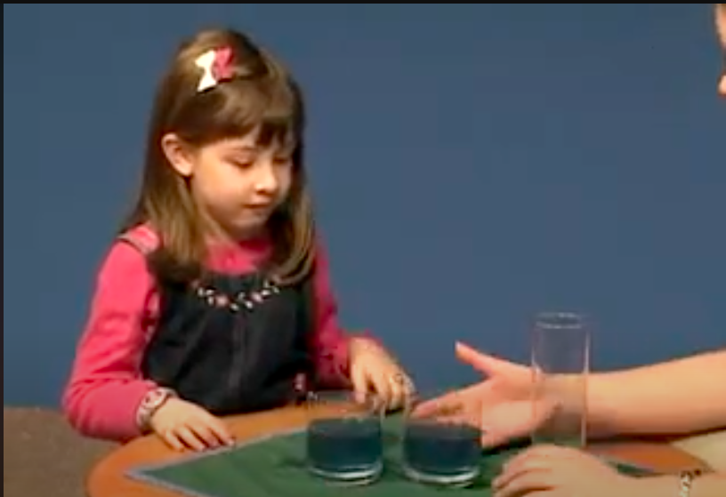
Piagets faseteori
https://www.youtube.com/watch?v=B65EJ6gMmA4

Slide 11
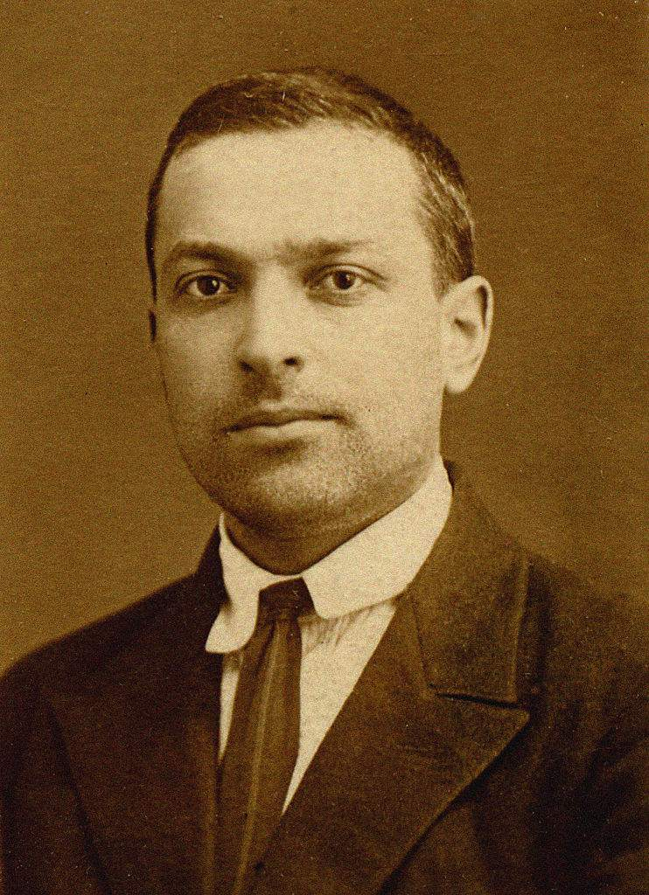
Lev Vygotsky
Født i Rusland (1896-1934)
Marxistisk psykologi også kaldet den kulturhistoriske skole
Vores tænkning er altid præget af den kulturhistoriske sammenhæng

Slide 12
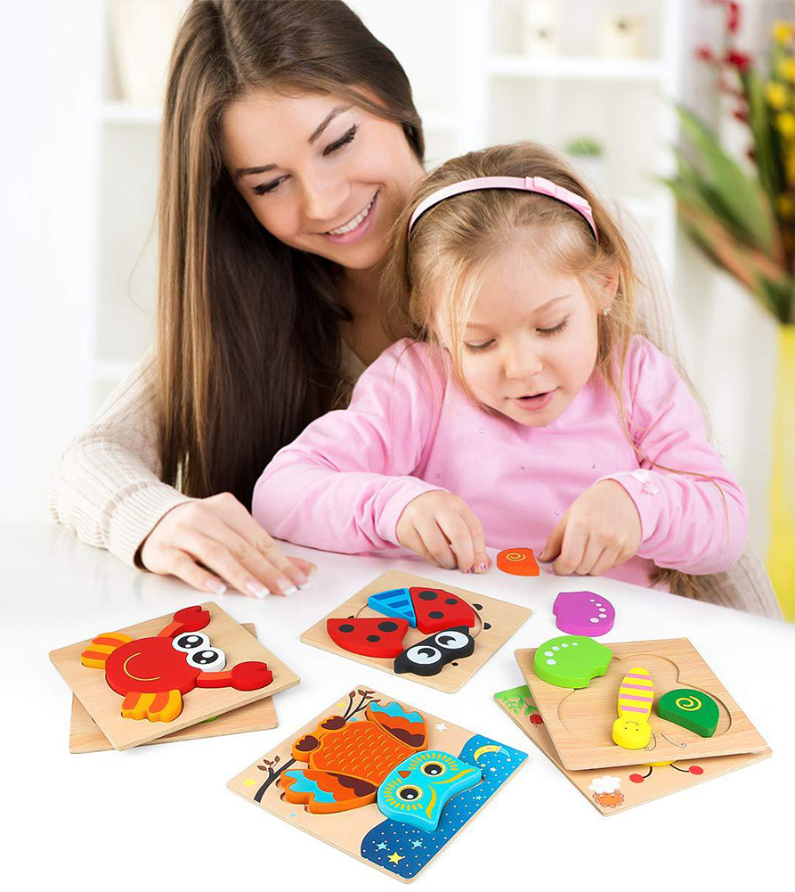
Vygotskys syn på læring
Som sociale væsner lærer vi gennem erfaringsudveksling med andre
Som børn lærer vi gennem vejledning og støtte fra voksne og større børn
Vigtige begreber: Zonen for nærmeste udvikling (ZNU) og stilladsering

Slide 13

Vygotskys syn på læring
https://www.youtube.com/watch?v=sYF5HefF6wA

Slide 14
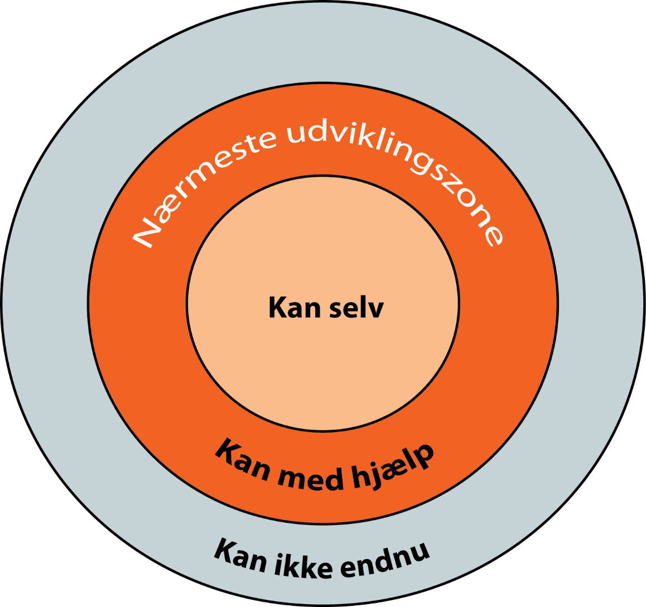
Zonen for nærmeste udvikling
Notes:
Kan selv = aktuel udviklingszone

Slide 15
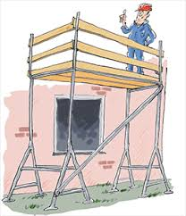
Stilladsering
Ramme den enkeltes nærmeste udviklingszone
Opmuntre
Hjælpe til at fastholde fokus
Demonstrere
Synliggøre fejl
Skabe trygge rum for læring

Slide 16
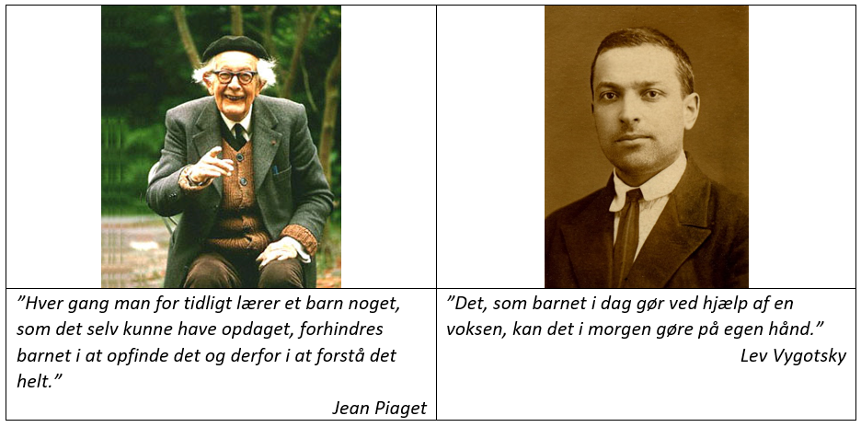
Arbejdsspørgsmål: Hvad er forskellen?
Notes:
De to psykologer repræsenterer derfor hver deres fokus og opfattelse af læring.

Slide 17
Arbejdsspørgsmål: Hvad er forskellen?
Forklar citaterne fra de to teoretikere herunder – hvad viser det, om deres læringssyn?
Piaget: ”Hver gang man for tidligt lærer et barn noget, som det selv kunne have opdaget, forhindres barnet i at opfinde det og derfor i at forstå det helt.”
Vygotsky: ”Det, som barnet i dag gør ved hjælp af en voksen, kan det i morgen gøre på egen hånd.”
Hvordan bør man tilrettelægge undervisningen i folkeskolen eller gymnasiet ifølge henholdsvis Piaget og Vygotsky?
Kan I finde eksempler fra jeres egen skoletid (her på gymnasiet eller i folkeskolen) på at undervisningen passer med Piagets eller Vygotskys teorier?
Læs uddraget fra læringsplanen for Fur Friskole og Børnehus. Kan I se inspiration fra Piagets eller Vygotskys læringsteori? Hvordan harmonerer det med andre teorier, vi har arbejdet med i psykologiundervisningen?
Notes:
De to psykologer repræsenterer derfor hver deres fokus og opfattelse af læring.

Slide 18
Arbejdsspørgsmål: Hvad er forskellen?
Forklar citaterne fra de to teoretikere herunder – hvad viser det, om deres læringssyn?
Piaget: ”Hver gang man for tidligt lærer et barn noget, som det selv kunne have opdaget, forhindres barnet i at opfinde det og derfor i at forstå det helt.”
Han lægger vægt på det selvstændige, aktive læringsarbejde.
Han mener, at viden ikke kan overføres færdig fra lærer til elev – barnet skal selv "opdage" og konstruere sin forståelse gennem erfaring og refleksion.
Hvis læreren "serverer svaret for tidligt", blokerer man for den proces, hvor barnet selv udvikler kognitive strukturer.
Vygotsky: ”Det, som barnet i dag gør ved hjælp af en voksen, kan det i morgen gøre på egen hånd.”
Vygotsky betoner, at læring sker i samspil med andre – især med mere kompetente personer (lærer, forælder, kammerat).
Centralt står den nærmeste udviklingszone (ZNU): barnet kan klare mere med støtte, end det kan alene.
Denne støtte kaldes stilladsering: læreren hjælper, men trækker sig gradvist tilbage, når eleven bliver mere selvstændig.
Notes:
De to psykologer repræsenterer derfor hver deres fokus og opfattelse af læring.

Slide 19
Arbejdsspørgsmål: Hvad er forskellen?
Hvordan bør man tilrettelægge undervisningen i folkeskolen eller gymnasiet ifølge henholdsvis Piaget og Vygotsky?
Piaget:
Undervisningen bør være undersøgende, projekt- eller problembaseret.
Eleverne skal have mulighed for selv at eksperimentere, opdage mønstre og formulere forklaringer.
Læreren er facilitator, ikke den, der leverer "færdig viden".
Vygotsky:
Undervisningen bør lægge vægt på dialog, samarbejde og støtte.
Elever lærer mest, når de får passende hjælp, der udfordrer dem lidt ud over det, de selv kan.
Læreren eller en klassekammerat giver stilladsering, som gradvist fjernes.
Notes:
De to psykologer repræsenterer derfor hver deres fokus og opfattelse af læring.

Slide 20
Arbejdsspørgsmål: Hvad er forskellen?
Kan I finde eksempler fra jeres egen skoletid (her på gymnasiet eller i folkeskolen) på at undervisningen passer med Piagets eller Vygotskys teorier?
Piaget-inspireret:
Når man i fysik selv får lov at lave forsøg med strøm og pærer i stedet for bare at få forklaret Ohms lov.
Gennem egne fejl og iagttagelser bygger man forståelse op.
Vygotsky-inspireret:
Når læreren i dansk sammen med klassen skrev en fælles analyse på tavlen først, hvorefter man selv kunne prøve på en ny tekst.
Støtten (eksemplet) gjorde det muligt senere at gøre det alene.
Notes:
De to psykologer repræsenterer derfor hver deres fokus og opfattelse af læring.

Slide 21
Arbejdsspørgsmål: Hvad er forskellen?
Læs uddraget fra læringsplanen for Fur Friskole og Børnehus. Kan I se inspiration fra Piagets eller Vygotskys læringsteori? Hvordan harmonerer det med andre teorier, vi har arbejdet med i psykologiundervisningen?
”Eksempel på legemiljø:
Vi vil lave et mudderhul, hvor vi stiller nogle materialer til rådighed for børnene. Det vil være et område på legepladsen, hvor børnene selv kan grave og lege. Her vil vi lave en afgrænsning, hvor vi planter elefantgræs omkring, sætter forskellige stationer med paller. Derved kan vi vise børne at man kan lege at det er forskellige butikker, huse eller andet. Derefter kan de selv udvikle videre "byen".
Når de graver, vil de møde forskellige konsistenser og finde orme og andet liv. Her er der rig mulighed for at eksperimentere, undersøge og udforske og derved bliver nysgerrigheden og fantasien sat fri. Der er et træ, hvor mudderhullet er. Rundtom vil vi lave stationer, som kan blive til fx butik, arbejdsbord, køkken, restaurant eller hvad børnene nu gerne vil lege. Vi vil også lave siddepladser. Der vil også blive stillet vand til rådighed, så børnene kan undersøge fx blandingsforhold.
Ved leg med mudder, kommer alle læringstemaer i spil, men vi vil nu fokusere på det sansemotoriske, altså sammenspillet mellem sanser, krop og hjerne. Derudover vil vores fokus også være på science. Vi giver børnene mulighed for at undersøge og eksperimentere med naturens lovmæssigheder. Det vil gøre ved at give dem nogle værktøjer, som vækker deres nysgerrighed. De kan lege med at lave forskellige konsistenser ved at blande sand, jord og vand og mærke det med fingrene, skovle, pinde og mange andre måder.
Vi håber at se at det sociale sammenspil mellem børnene vil komme til udtryk i dette miljø.
Legen har forskellige lag, da vi som voksne kan tage forskellige positioner i forhold til barnet. Med udgangspunkt i forskningen omkring legens betydning, har vi gjort overvejelser om mudderhullets forskellige lag.
Vi kan se legen som læring, hvor vi som voksne viser vejen for børnene. Vi kan også se legen som udvikling, hvor vi går ved siden af barnet og er med til at udvikle legens gang og indhold. Når vi går i baggrunden og lader barnet/børnene lege selv, støtter vi barnets dannelse, da det er i dette forum de lærer at finde dem selv og hvem de er."

Slide 22
Arbejdsspørgsmål: Hvad er forskellen?
Læs uddraget fra læringsplanen for Fur Friskole og Børnehus. Kan I se inspiration fra Piagets eller Vygotskys læringsteori? Hvordan harmonerer det med andre teorier, vi har arbejdet med i psykologiundervisningen?
Piaget-inspiration:
Fokus på egen udforskning og eksperimenter: børnene kan selv blande sand, jord og vand, mærke forskelle i konsistens, finde orme osv. → klassisk opdagende læring, hvor barnet konstruerer sin viden gennem erfaring.
Betonede sanse- og kropslige erfaringer passer til Piagets idé om, at børn udvikler kognitive skemaer gennem aktivt samspil med omgivelserne.
Vygotsky-inspiration:
Voksnes forskellige roller (vise vejen, gå ved siden af, gå i baggrunden) afspejler tanken om den nærmeste udviklingszone.
Lærerne stiller materialer og rammer til rådighed (stilladsering), men overlader gradvist mere ansvar til børnene.
Legen fremhæves som social – det er i samspil med andre børn, at udviklingen styrkes.
Bandura (social læringsteori):
Børn lærer gennem at observere hinanden og voksne i mudderhul-legen. Når en viser, hvordan man kan bygge en "butik", så kan andre imitere og videreudvikle.

